Slide 1
ESGF und CMIP Datenbereitstellung
Das DKRZ ESGF Team:
Stephan Kindermann (Infrastructure, Replication, Ingest)
Katharina Berger (ESGF Software und Datenpublikation)
Hans Dieter Hollweg (Datenpool und Datenqualitätsprüfung)
Tobias Weigel (PID Dienste)
Torsten Rathmann (Support)

Slide 2
Übersicht : ESGF am DKRZ
ESGF: kurzer Überblick über Architektur und Dienste
  Die DKRZ ESGF Infrastruktur
  ESGF Datenknoten: Installation, Support
  Der DKRZ CMIP Datenpool

Slide 3
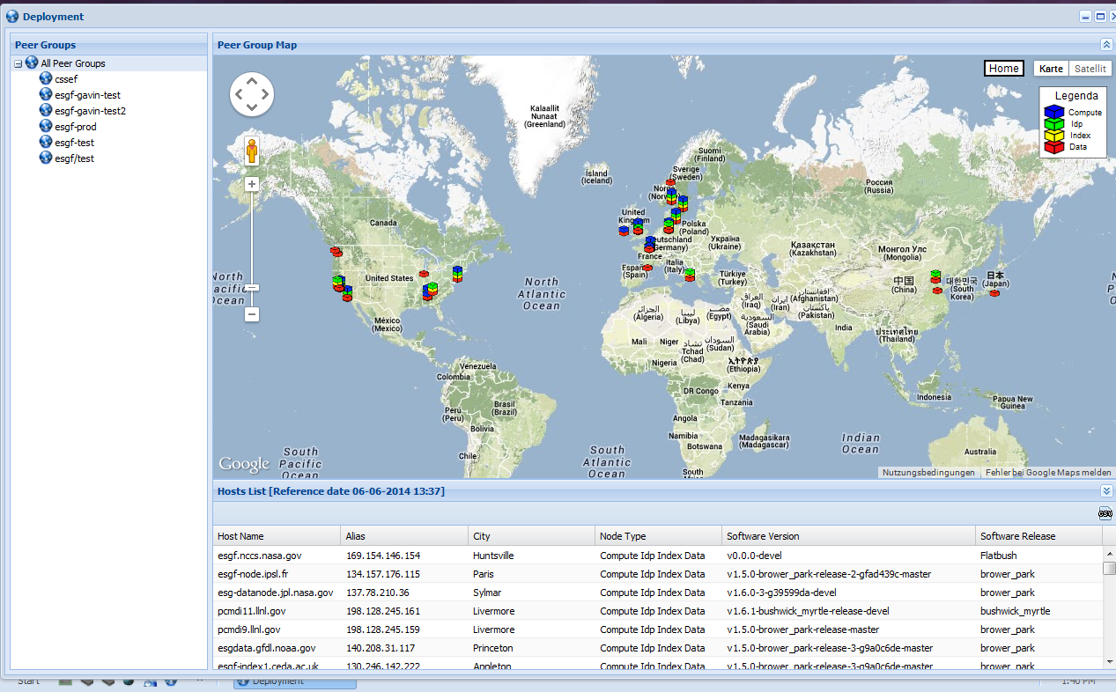

























Die Earth System Grid Federation (ESGF)
Was ist ESGF ?
Eine weltweite Kollaboration von Universitäten und Forschungseinrichtungen, sowie Daten- und Rechenzentren gefördert aus unterschiedlichen nationalen und institutionellen Quellen
Eine open source software initiative für eine verteilte Daten- und Rechen-Plattform für Klimadaten
Eine operationelle Infrastruktur (u.a.) zur Unterstützung von CMIP Projekten
IS-ENES: europäische ESGF Föderation + Klimafolgenforschungsportal
. . .
24.01.2017
3

Slide 4
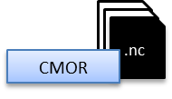

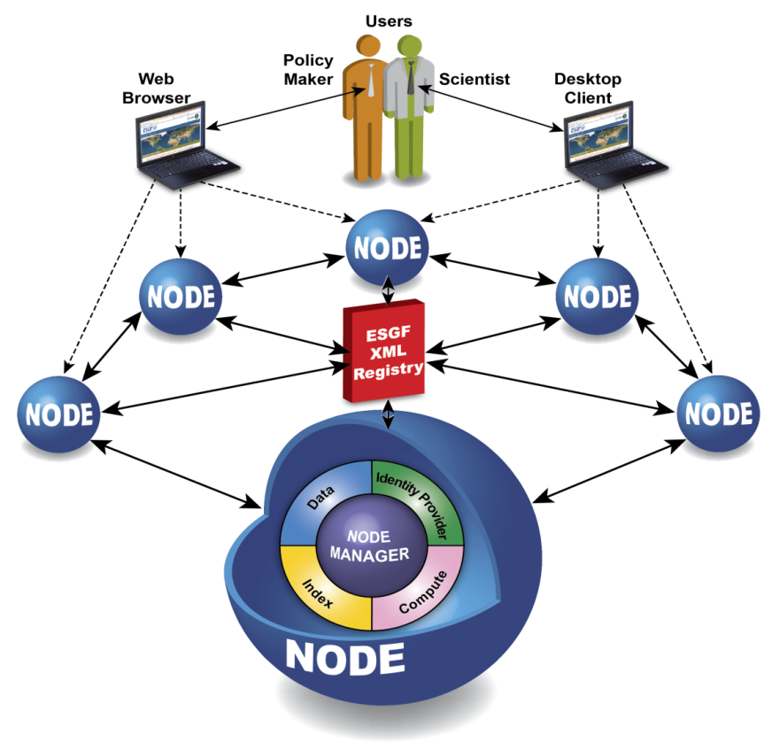


ESGF Datenpublikation und Qualitätsprüfung
Datenqualitätsprüfung
Modellauf
Daten-vorbereitung
Daten-verteilung
Daten-
Archivierung
ESGF Datenpublikation
IS-ENES
CMIP6 files enthalten persistente Identifikatoren:
„tracking_id“ netcdf Attribut
Format: hdl:21.14100/<uuid>
Automatisierte Registrierung
als Teil der ESGF Publikation
PID Registrierung
DKRZ verantwortlich für CMIP6 PID Infrastruktur
DKRZ agiert als Replikations-Zentrum
4

Slide 5



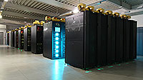
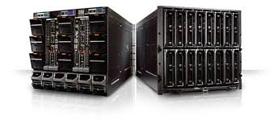









Die technische DKRZ ESGF Infrastruktur
HPSS tape
190 Pbyte capacity
Lustre file system
54 PByte
„Mistral“ HPC
3.6 Pflops
~100.000 cores
Compute/ storage cluster
VM servers, database servers
Openstack cloud storage
~1 PByte
CMIP data pool
~5 PByte
lustre
work
nfs
ESGF compute
nodes
ESGF data nodes
E-infrastructure storage
CMIP add
nfs
ESGF
WDCC
FUSE
service and test VMs
proj
ESGF index
node
raw
lustre
data transfer nodes
PID server

Slide 6
ESGF Datenpublikation und Datenqualitätskontrolle
Generierung „ESGF-kompatibler“ Daten
  CF Convention, CMIP Festlegungen, ..
  Im wesentlichen kompatible directory Struktur, file-Namen und netcdf header Informationen
  Kompatibilitätsprüfung durch DKRZ QA Software
Übergabe an DKRZ ESGF Datenknoten
  Kompatibilitätsprüfung durch DKRZ QA software als Teil des data-ingest Prozesses
  „CMOR Validator“ Prüfung als Teil der ESGF Datenpublikation (für CMIP6)

Slide 7
ESGF Datenpublikation und Datenqualitätskontrolle
Als Alternative besteht die Möglichkeit des Betriebes eines eigenen ESGF Datenknotens:
  Verpflichtungen:
    Installation und operativer Betrieb der ESGF Datenknoten-software
    Liaison mit einem ESGF Portal zur Datenpublikation (CMIP6: DKRZ)
    Spezifische operationelle Verpflichtungen für CMIP6 (Konfiguration, SW updates, Verfügbarkeit, Einhaltung der CMIP6 Regularien, Kontaktpersonen,..)
  „CMIP6 Validator“ Prüfung als Teil der ESGF Datenpublikation (für CMIP6)
  Empfehlung der Verwendung der DKRZ-QA Software vor der ESGF Publikation
  Deutsche CMIP6 ESGF Datenknoten: DKRZ, DLR, DWD
  Deutscher ISIMIP ESGF Datenknoten: PIK
  Deutsches CMIP6 Portal: DKRZ, ausländische Tier2 Knoten: Irland, Dänemark, Spanien, Niederlande,..

Slide 8
ESGF Datenknoten: Installation, Publikation
Installation ESGF Datenknoten: https://github.com/ESGF/esgf-installer/wiki
Publikation auf ESGF Datenknoten http://esgf.github.io/esg-publisher/
Installationssupport:
esgf@dkrz.de
esgf-devel@lists.llnl.gov

Slide 9

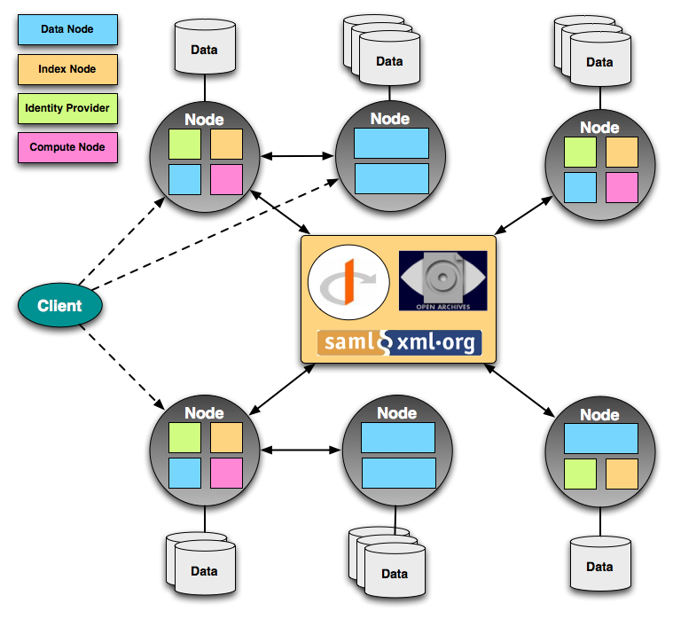
Datenbereitstellung über ESGF
Voraussetzungen:
Die Daten berücksichtigen die Standards und Konventionen, die im Rahmen des jeweiligen Datenvergleichskontextes festgelegt wurden (z.B. CMIP, CORDEX, Obs4Mips etc.)
Die Daten unterliegen einer einheitlichen Regelung zur Datennutzung (z.B. offen nutzbar bzw. für nichtkommerzielle Zwecke offen nutzbar)
Vorgehen:
Generelle ESGF Anfragen an esgf@dkrz.de
Spezifische ESGF Datenpublikations-Anfragen: esgf-publishing@dkrz.de
Ausfüllen eines Formblattes zur Spezifikation der zu publizierenden Daten (welches Projekt, wo liegen die Daten, welche Variablen sind enthalten usw.)
Qualitätsprüfung durch das DKRZ
Publikation auf DKRZ ESGF Infrastruktur
Analoges Vorgehen bei neuen Versionen etc. mit Bekanntgabe von evtl. Errata Informationen zu den Daten

Slide 10
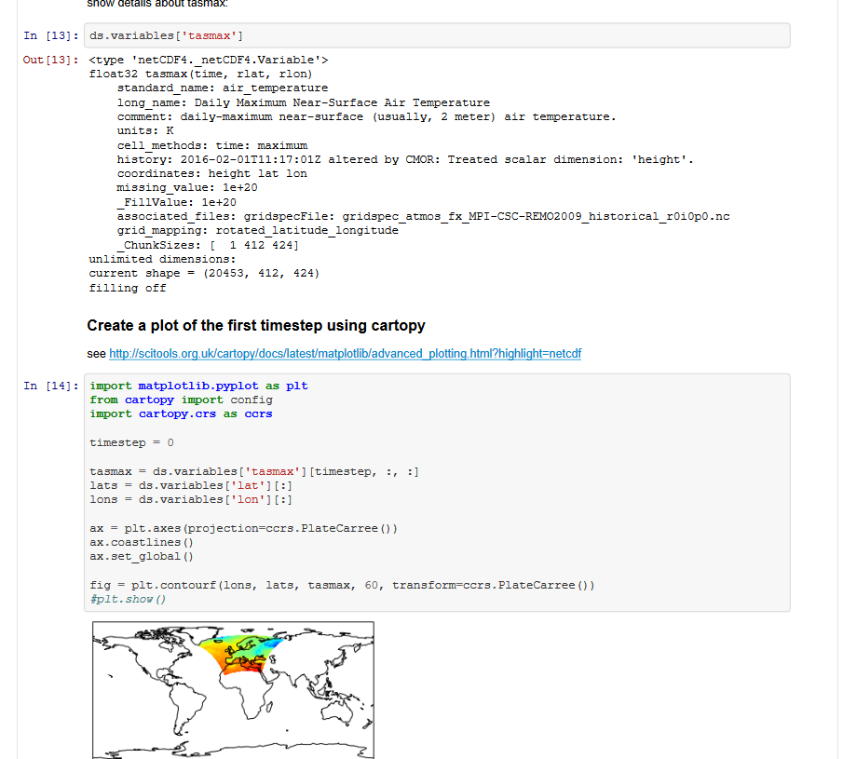


Der DKRZ MIP Datenpool
IS-ENES Datenföderation
ESGF Datenföderation
Copernicus
Climate Data Store
DKRZ ESGF Knoten
Daten / Compute
Schnittstellen
Opendap
ESGF search API
OGC WPS
….
DKRZ MIP Datenpool
CMIP5
DKRZ Langzeitarchiv
(WDC Climate
IPCC DDC)
CORDEX
DKRZ
Mistral
Rechner
Gemountetes Filesystem
CMIP6
Abgeleitete
Produkte
Analyse Input
24.01.2017
10

Slide 11
Der DKRZ CMIP Datenpool
Direkte Nutzung von ESGF Daten, die am DKRZ auf Platte vorgehalten werden
  Direkter file-Zugriff auf DKRZ login Knoten und in batch scripten
  /work/kd0956/…
    Z.B. unter /work/kd0956/CMIP5/data/cmip5 fast vollständige CMIP5 Kollektion zugreifbar
  Wunsch zur Aufnahme neuer Daten: siehe später Kontaktadressen: esgf@dkrz.de bzw. esgf-replication@dkrz.de esgf-publication@dkrz.de )
bash-4.1$ tree -d /work/kd0956/CMIP5/data/cmip5/output1 | more
/work/kd0956/CMIP5/data/cmip5/output1
├── BCC
│ ├── bcc-csm1-1
│ │ ├── 1pctCO2
│ │ │ ├── day
│ │ │ │ └── atmos
│ │ │ │ └── day
│ │ │ │ └── r1i1p1
│ │ │ │ └── v1
│ │ │ │ ├── pr
│ │ │ │ ├── psl
│ │ │ │ ├── tas
│ │ │ │ ├── tasmax
│ │ │ │ └── tasmin
│ │ │ ├── mon
│ │ │ │ ├── atmos
│ │ │ │ │ └── Amon
│ │ │ │ │ └── r1i1p1
│ │ │ │ │ └── v1
│ │ │ │ │ ├── ccb
│ │ │ │ │ ├── cct
│ │ │ │ │ ├── ci
│ │ │ │ │ ├── cl
│ │ │ │ │ ├── cli
│ │ │ │ │ ├── clivi
│ │ │ │ │ ├── clt

Slide 12
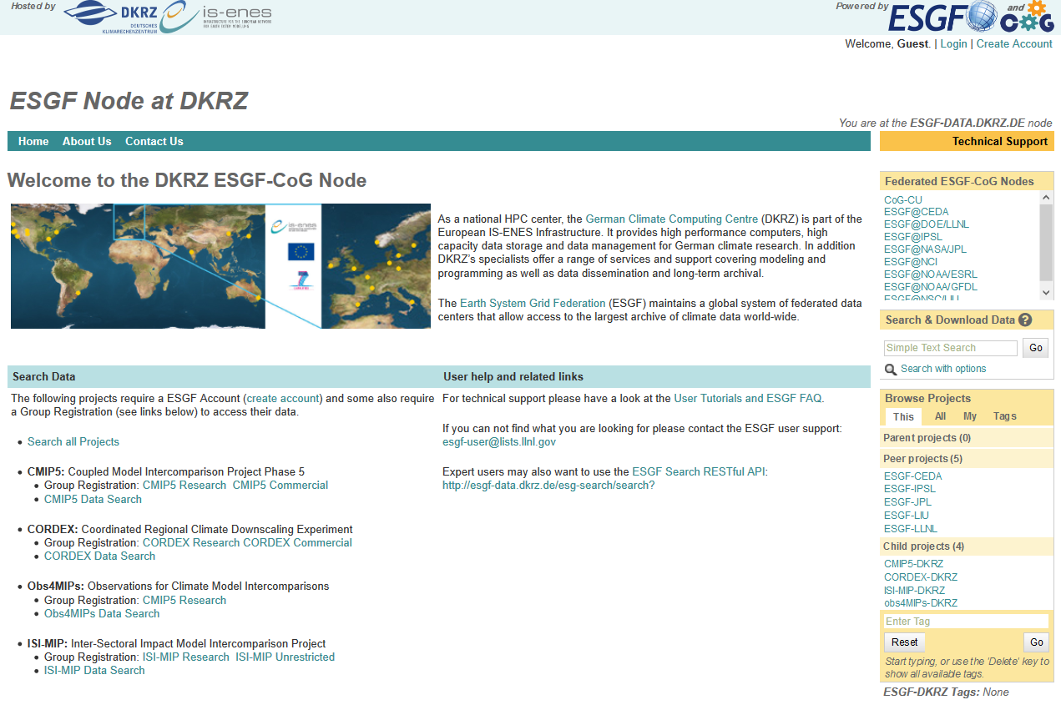
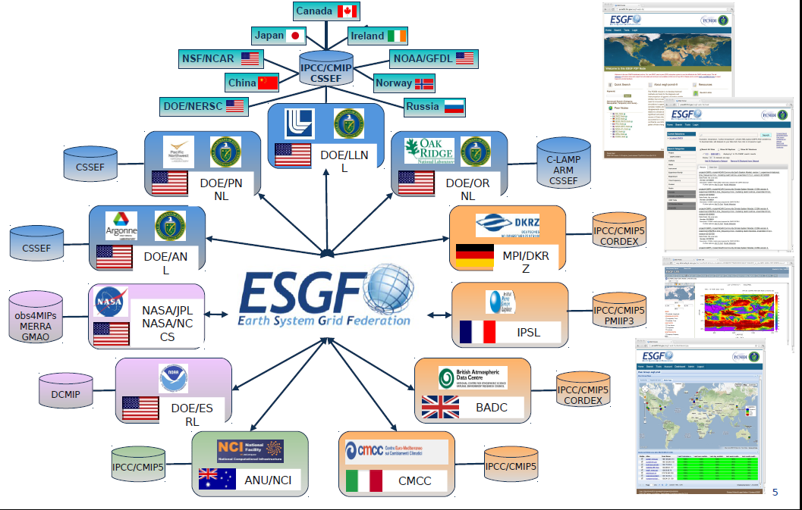
Das DKRZ ESGF Portal
https://esgf-data.dkrz.de
→ Demo

Slide 13
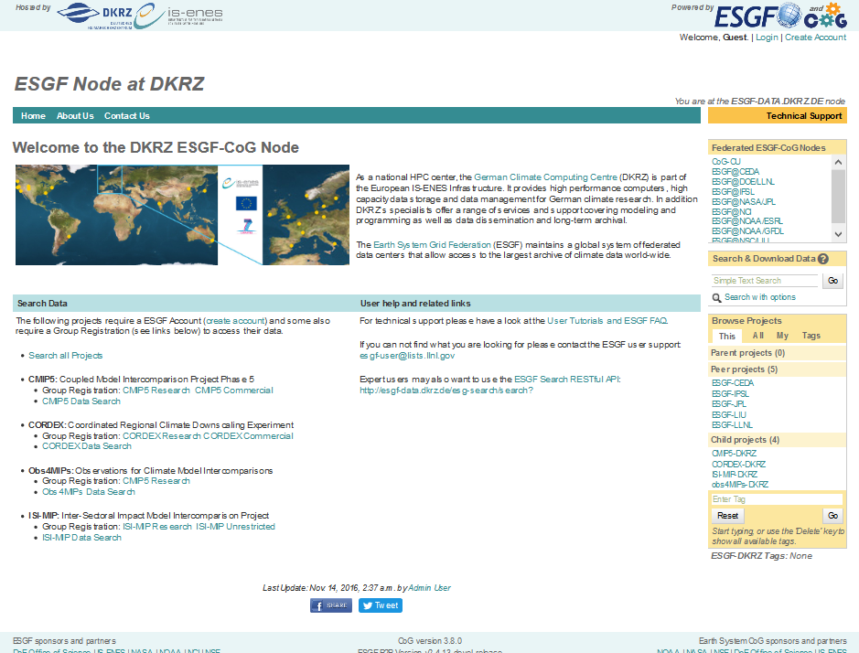
Registrierung am DKRZ Portal
Nutzer Registrierung
„Create Account“
Nutzername, Passwort
Zuordnung eines Identifikations-Namens (OpenId)
openid Zuordnung (https://esgf-data.dkrz.de/esgf-idp/openid /Nutzername )
cog_info@list.woc.noaa.gov → downtime Meldungen …
Gruppen Registrierung
„Group Registration“
Berechtigung um auf Daten eines Projektes zugreifen zu dürfen
Alternative Gruppenregistrierungsmöglichkeit:
Portal basierter Zugriff auf ein einzelnes File dieses Projektes
Falls noch keine Autorisierung für das Projekt existiert wird man auf die Gruppen-Registrierungsseite weitergeleitet

Slide 14
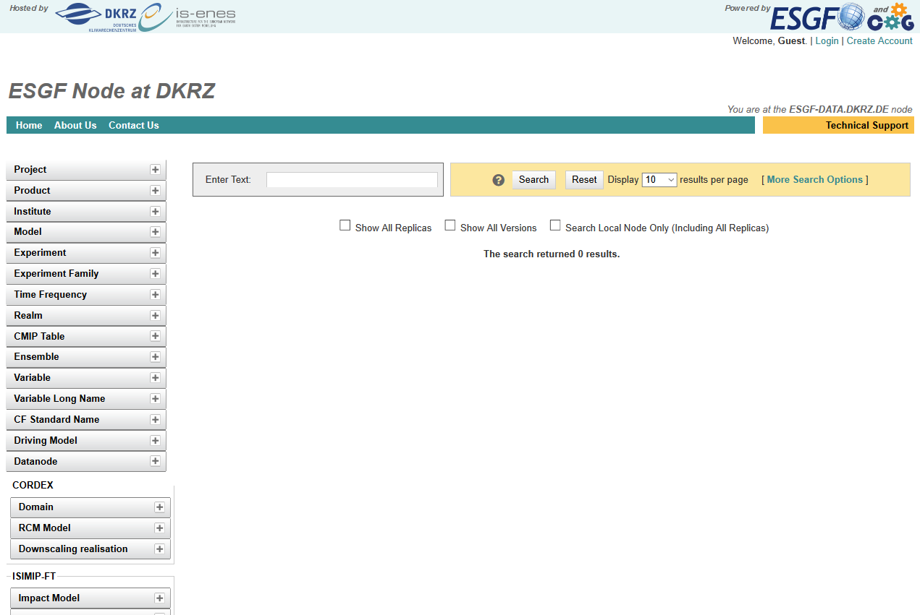
Suche im DKRZ ESGF Portal

Slide 15
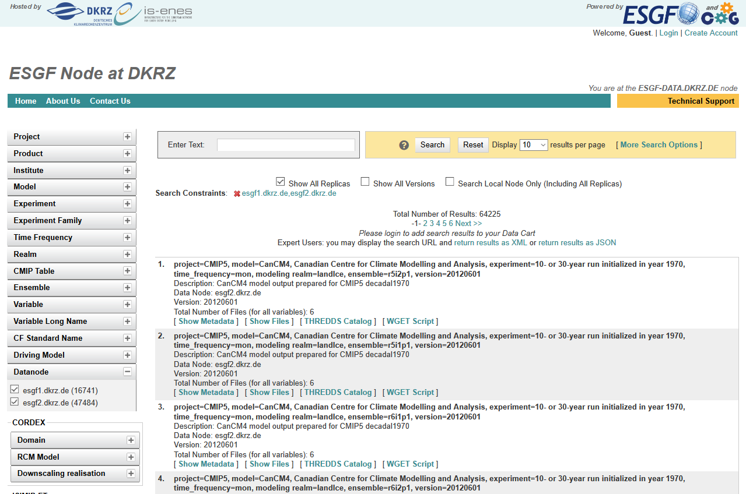
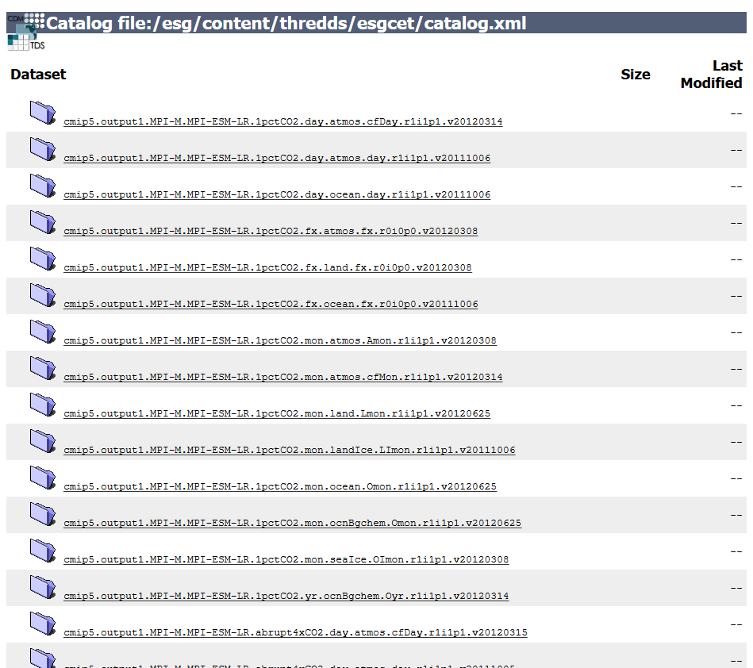
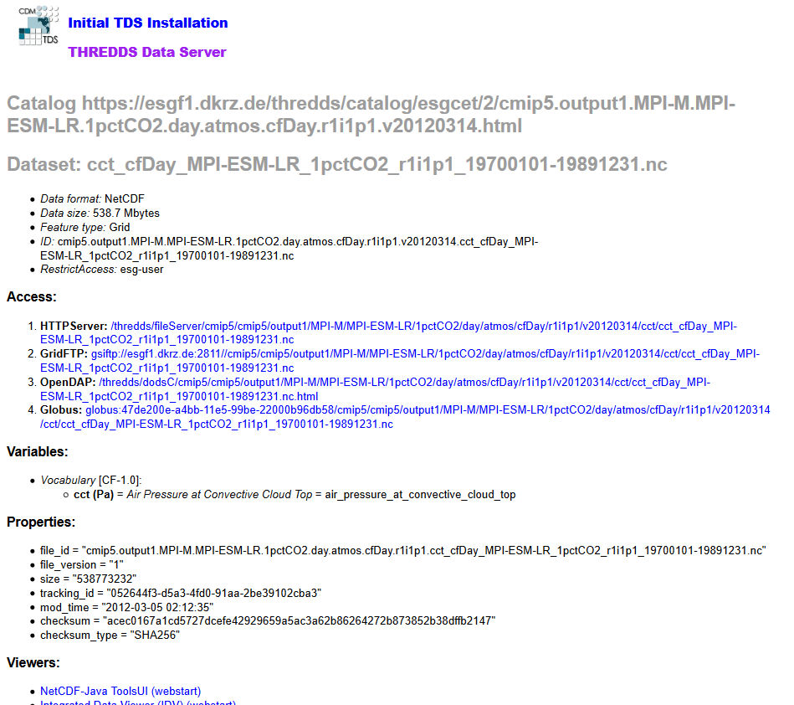
Die DKRZ ESGF Datenknoten
esgf1.dkrz.de:
CORDEX, CMIP5 Daten auf Disk
esgf2.dkrz.de
CMIP5 replicate über WDCC (auf tape)
esgf3.dkrz.de (zukünftig):
Deutsche CMIP6 Daten + CMIP6 Replikate
Über ESGF Datenknoten werden die Daten
bereitgestellt (thredds server, gridftp server)
Unterstützte Zugriffsprotokolle: http, opendap, gridftp, globus-online

Slide 16
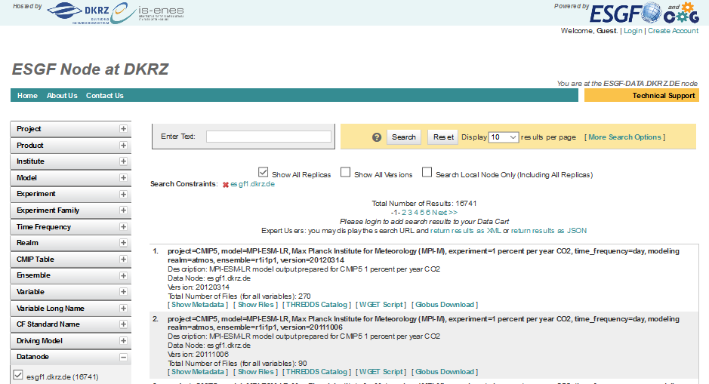
Datenzugriff über das Portal
Direkter download einzelner files über Selektion
Generierung eines scriptes zum herunterladen einer Liste von files (wget, http, nur linux)
Nutzung von globus online
(web basierter und script basiertes herunterladen von files - linux, windows, mac)

Slide 17
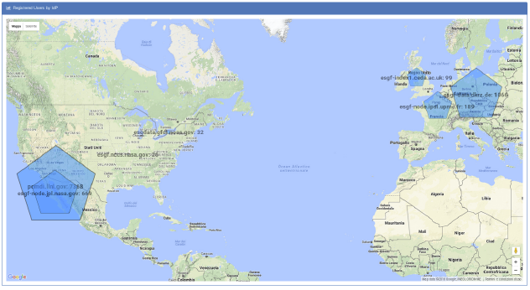
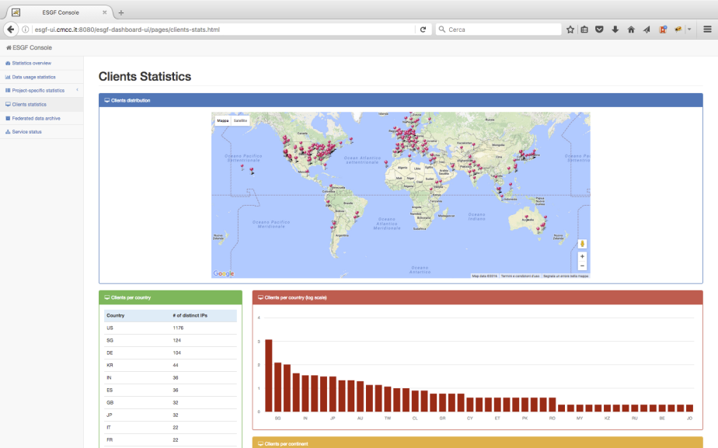
Nutzung, Statistiken
Registrierte Nutzer pro Portal:
DKRZ > 1000 Nutzer
Werkzeuge für detaillierte Nutzerstatistiken sind in der Entwicklung
http://esgf-ui.cmcc.it:8080/esgf-dashboard-ui/pages/index.html

Slide 18
Das Portal als Informationsplattform
Das ESGF Portal kann auch als Content Management System verwendet werden:
Anlegen von Informationsseiten für Projekte
Ablage von Dokumenten
Editier-Rechte Verwaltung
Projekt-Informationsseiten können innerhalb der ESGF Föderation vernetzt werden („parent projects, peer projects, child projects“)
Beispiel auf unserem Test-Portal: https://esgf-fedtest.dkrz.de/projects/reklies-de/
--> offen für Tests …

Slide 19
Werkzeuge für die Kommando-Zeile
ESGF search API: http API für die Suche und die Generierung von download scripten
  https://earthsystemcog.org/projects/cog/esgf_search_restful_api
  Beispiel: Generiere wget script für alle files der Variable cli im Projekt obs4MIPs:
  https://esgf-data.dkrz.de/esg-search/wget?project=obs4MIPs&variable=cli
Globus gridftp Datenzugriff:
  Voraussetzung: lokale gridftp Installation
  $ myproxy-logon -s esgf-data.dkrz.de -l <user_id> -b -T -t 72 –o ~/.esg/credentials.pem
  $ export X509_USER_PROXY=~/.esg/credentials.pem && export X509_CERT_DIR=~/.esg/certificates
  $ globus-url-copy -nodcau –dbg gsiftp://esgf1.dkrz.de:2811//cmip5/cmip5/output1/MPI-M/MPI-ESM-P/1pctCO2/mon/land/Lmon/r1i1p1/v20120315/c4PftFrac/c4PftFrac_Lmon_MPI-ESM P_1pctCO2_r1i1p1_185001-198912.nc /tmp/test.nc

Slide 20
Werkzeuge für die Kommando-Zeile
esgf-pyclient: ein python client zur Suche in ESGF
  Nutzt das ESGF Search API
  Installation: pip install esgf-pyclient
  Github: https://github.com/ESGF/esgf-pyclient
  Doku: https://esgf-pyclient.readthedocs.io/en/latest/
synda: ein Werkzeug zum download (und der Synchronisation) von grossen ESGF Datenbeständen
  Nutzt esgf-pyclient zur Datensuche und unterstützt http und gridftp für den Datendownload
  Github: https://github.com/Prodiguer/synda
  Installation: source, rpm, docker
Direkter Datenzugriff über opendap (cdo, ncdump, netcdf4)
  https://www.earthsystemcog.org/projects/cog/doc/opendap
  Ipython Tutorial notebook: https://github.com/cehbrecht/demo-notebooks/blob/master/esgf-opendap.ipynb

Slide 21
Gut zu wissen:
Links:
User Tutorials: https://www.earthsystemcog.org/projects/cog/tutorials_web
FAQs: https://www.earthsystemcog.org/projects/cog/doc/esgf/faq/general Support: esgf_user@llnl.gov
Kontakt:
Allgemeine Nutzeranfragen: esgf-user@lists.llnl.gov
DKRZ ESGF Anfragen: esgf@dkrz.de
DKRZ ESGF Datenpublikations-anfragen: esgf-publishing@dkrz.de

Slide 22
Anhang …
PID
Errata

Slide 23

Vorteile der PID Verwendung:
File: 10876/ESGF/a9b1bfbc-4b73-4295-8ed6-6b586bf1be02
Key | Value
URL | http://bmbf-ipcc-ar5.dkrz.de/thredds/fileServer/obs4MIPs/observations/FUB-DWD/Obs-SSMI-MERIS/obs/mon/atmos/prw/prwErr_SSMI-MERIS_L3_v1-00_200301-200812.nc
DRS name | prwErr_SSMI-MERIS_L3_v1-00_200301-200812.nc
Publication date | 2014-06-16
Checksum (MD5) | F49ee38e24e819b5d04c534f6ed7b375
Size | 50989760
Parent | 10876/ESGF/4ee9d37b-6454-44bf-b3ef-e738b2ecedb4
Nutzer mit
CMIP6 files
PID
Resolver
Werkzeuge / Tools
hdl:21.14100/<uuid>
Landing page mit Kontextinformationen
  Neuere, frühere Versionen
  Replikate
  Kollektionen (Zeitserien, Experimente,..)
Automatisierte Konsistenzprüfungen
Ort, Technologie unabhängige Datenverwaltung
Replikation, …
Zusatzinformationen
  Errata, ..

Slide 24
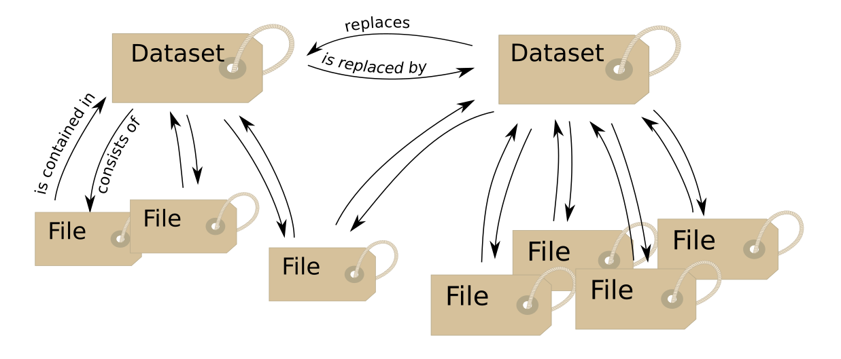
PIDs für die Verknüpfung von Daten-Objekten

Slide 25
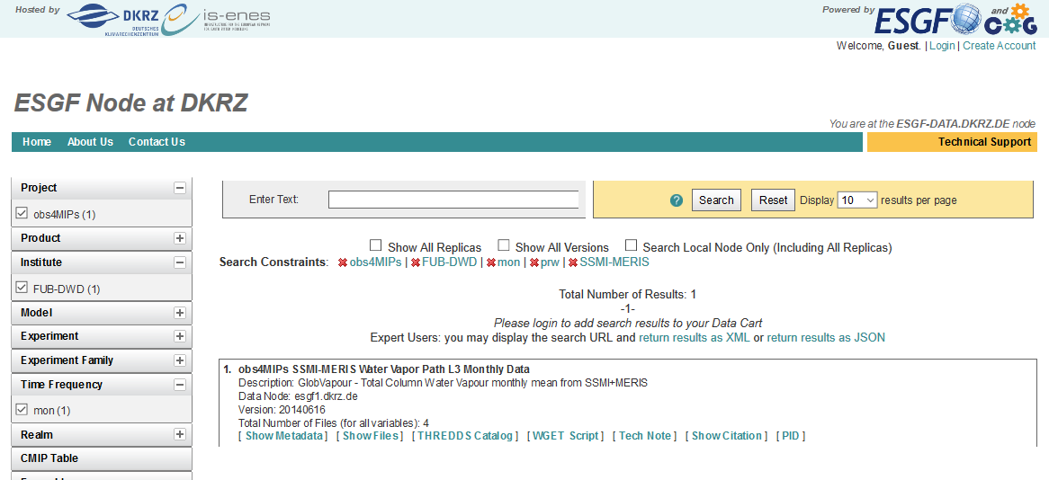
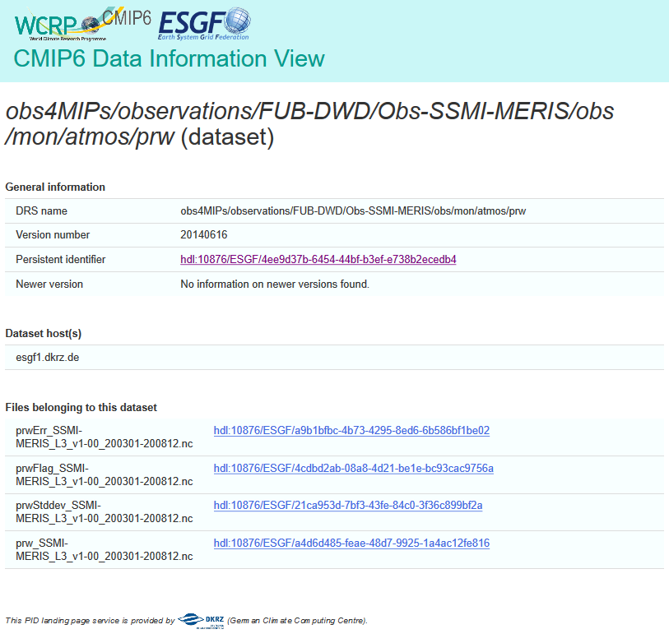
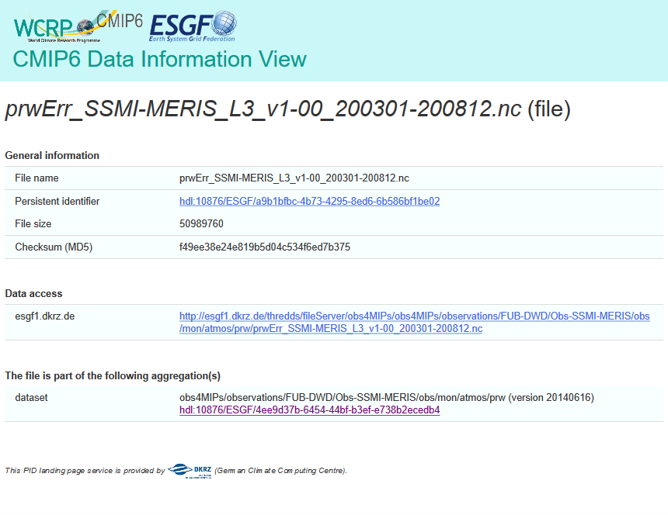
CMIP6 PID landing page
Obs4Mips example: http://esgf-data.dkrz.de/search/esgf-dkrz/?project=obs4MIPs&institute=FUB-DWD&source_id=SSMI-MERIS&variable=prw&time_frequency=mon
landing page Dienst am DKRZ
24.01.2017
25

Slide 26
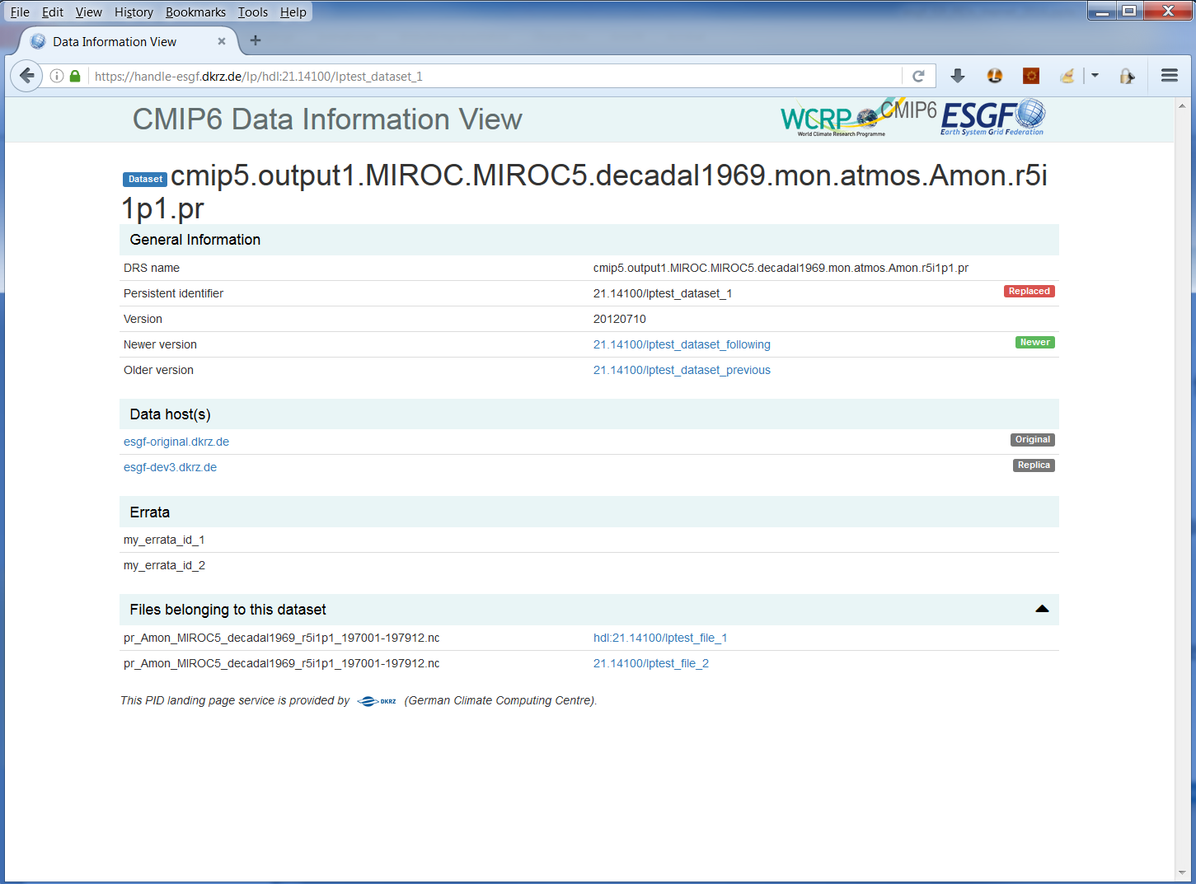

Slide 27
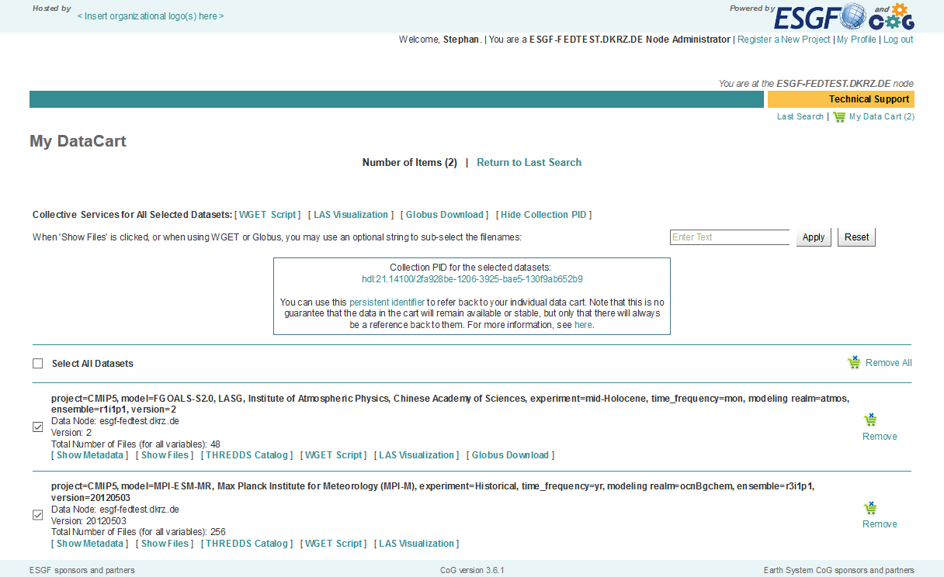
PIDs für persönliche Kollektionen

Slide 28
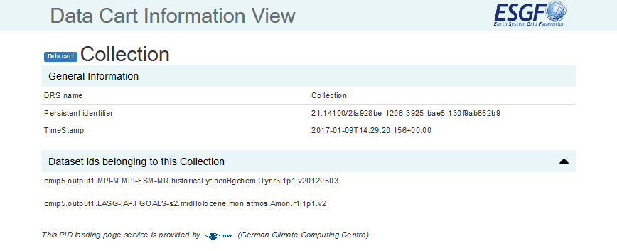
..

Slide 29
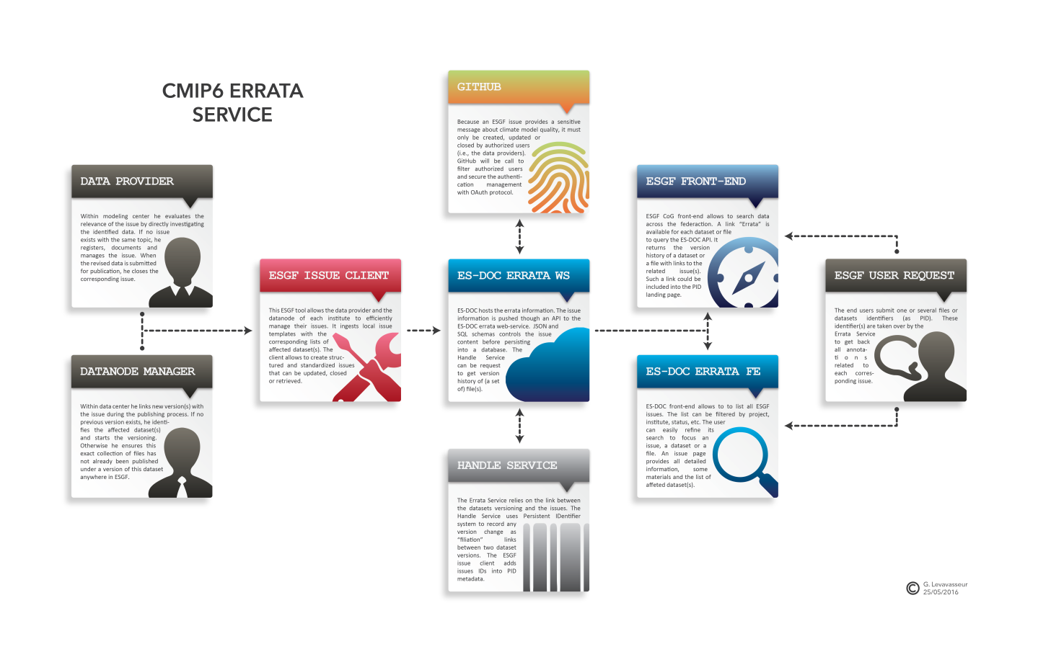
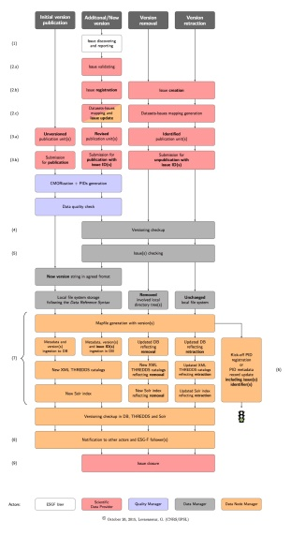
????? ESGF Publikation neuer Versionen
CMIP6 Neuerung: werden Daten durch neue Versionen ersetzt ist die Angabe von „Errata“ Informationen erforderlich
  Die Eingabe und Verwaltung von Errata Informationen wird zentral unterstützt
  Errata Information sind im ESGF Datenportal sichtbar und suchbar
24.01.2017
29

